Slide 1

TRƯỜNG ĐẠI HỌC VINH VIỆN KĨ THUẬT VÀ CÔNG NGHỆ
ĐỀ TÀI QUẢN LÝ KÝ TÚC XÁ SINH VIÊN
MÔN LẬP TRÌNH TRỰC QUAN
Giáo viên: Cao Thanh Sơn
Sinh viên: Nguyễn Khắc Nam ( 165TDV200105 )
Nguyễn Quốc Nhật Minh ( 165TDV200178 )
Nguyễn Văn Chiến (165TD200114)

Slide 2
NỘI DUNG BÁO CÁO
I. Mục tiêu
II. Nội dung
1. Phân công nhiệm vụ

Slide 3
Mục tiêu
Xây dựng phần mềm quản lý kí túc xa trường Đại học vinh.
Yêu cầu chức năng
-Hệ thống phải cập nhập, lưu trữ được tất cả các thông tin chi tiết về sinh viên, phòng, điện, nước…
-Cập nhật theo danh mục: Phòng, sinh viên,…
-Nhập danh sách sinh viên nội trú: Từ ban quản lý, thêm xóa sửa thông tin sinh viên.
-Tự động xử lý tính tiền điện nước hằng tháng cho từng phòng.
-Cung cấp, tra cứu thông tin sinh viên

Slide 4
Mục tiêu
Xây dựng phần mềm quản lý kí túc xa trường Đại học vinh.
Yêu cầu hệ thống:
-Hệ thống sử dụng hệ quản trị cơ sở dữ liệu đủ lớn để đáp ứng số lượng sinh viên ngày càng tăng.
-Máy chủ có khả năng tính toán nhanh, chính xác, lưu trữ lâu dài, bảo mật.
-Hệ thống mạng đáp ứng khả năng truy cập lớn.
-Đưa ra các quản lý điện nước một cách tự động.
-Thông tin có tính đồng bộ, phân quyền quản lý chặt chẽ.
-Bảo mật tốt cho người quản trị hệ thống.

Slide 5
NỘI DUNG
1.Phân tích thiết kế hệ thống
Xác định yêu cầu,mục tiêu.
2.Thiết kế cơ sở dữ liệu.
Xây dựng thiết kế cơ sở dữ liệu.
Tạo bảng dự kiến(5 bảng)
-Bảng Sinhvien
-Bảng Phòng
-Bảng Khu
-Bảng tiền điện
-Bảng Đăng nhập

Slide 6
NỘI DUNG
3.Thiết kế và xây dựng giao diện.
Các form dự kiến
Form giới thiệu
Form đăng nhập
Form giao diện chính
Form Quản lý sv
Form Quản lý phòng
Form Hóa đơn
Forn Tìm kiếm
Form Thống kê
Form giới thiệu và hd sử dụng

Slide 7
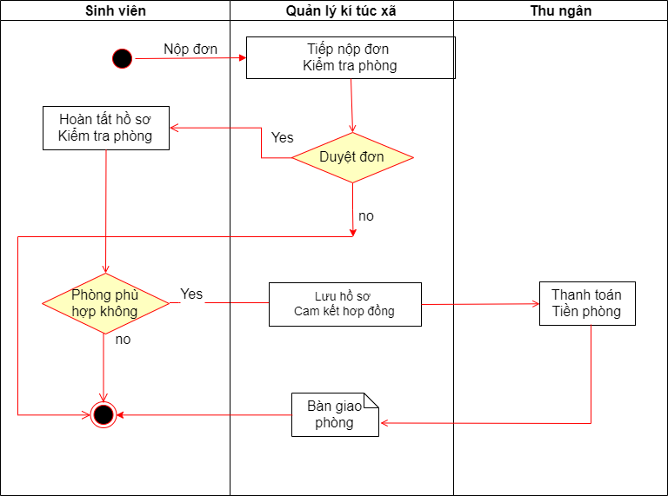
Quy trình đăng kí vào kí túc xá

Slide 8
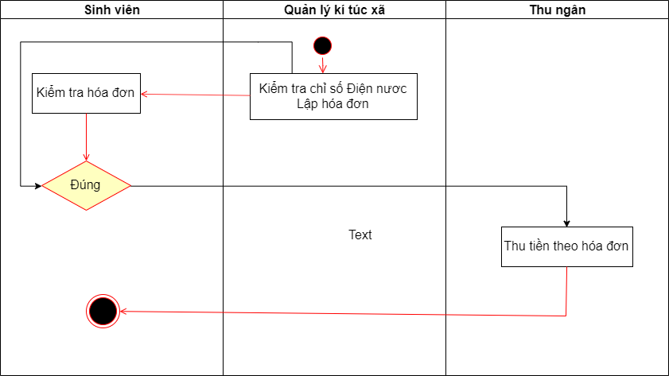
Quy trình lập hóa đơn điện nước

Slide 9
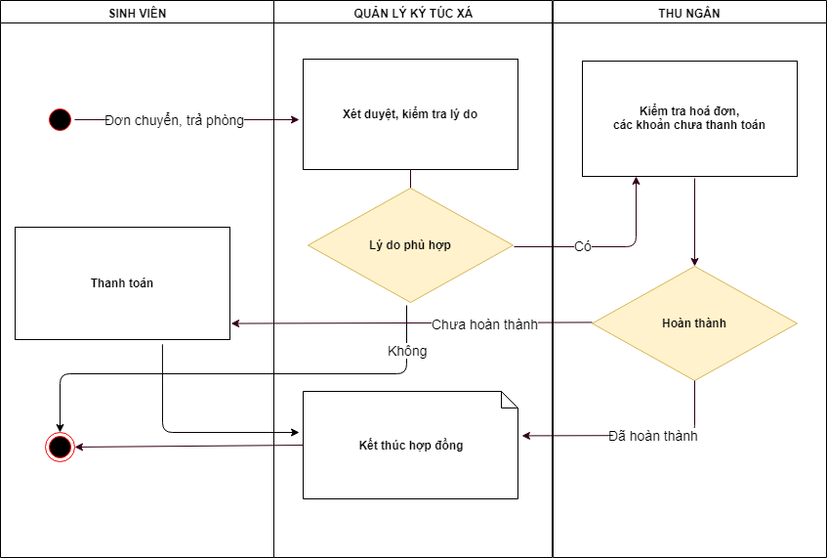
Quy trình kết thúc hợp đồng

Slide 10
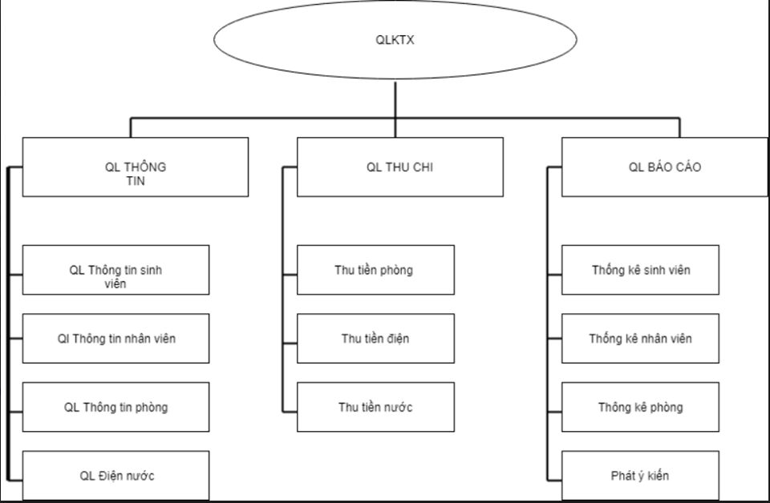
Biểu đồ phân rã chức năng

Slide 11
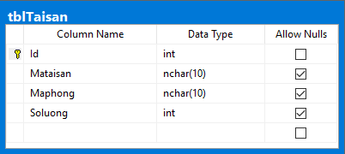
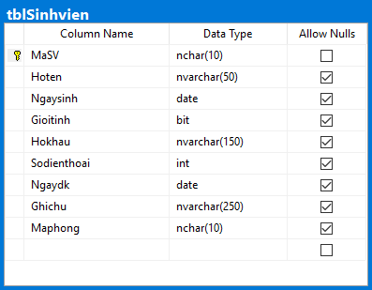
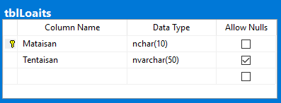
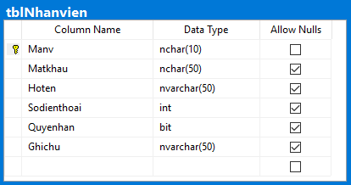
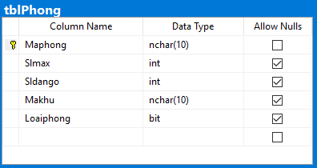
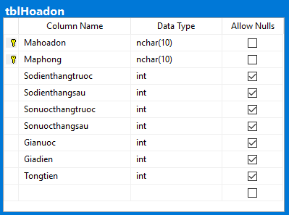
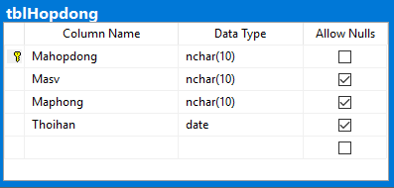
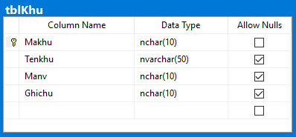
Database :

Slide 12
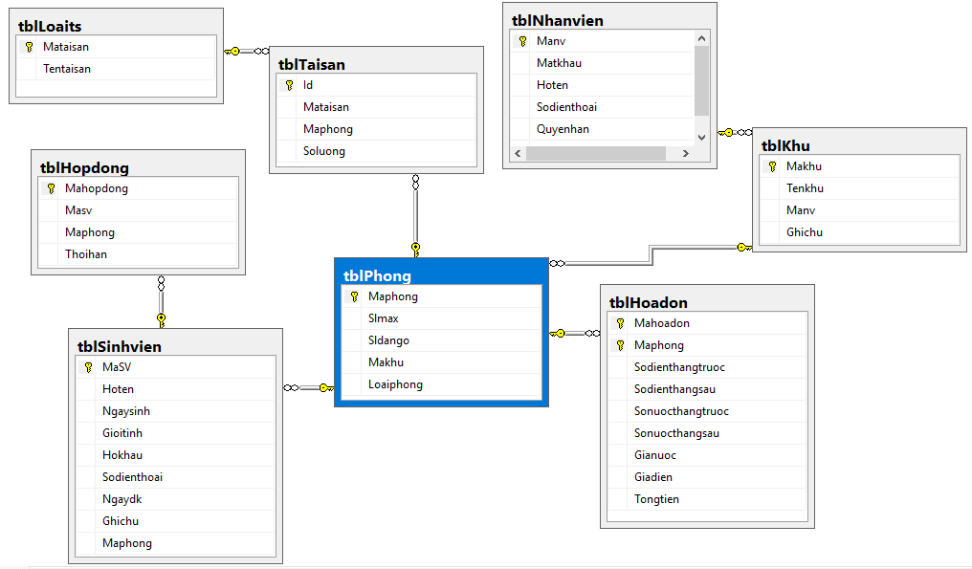
Mô hình liên kết thực thể:

Slide 13
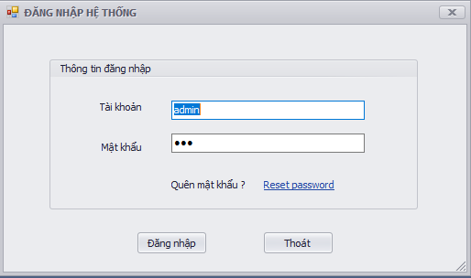
II.Thiết kế giao diện
1.Màn hình đăng nhập

Slide 14
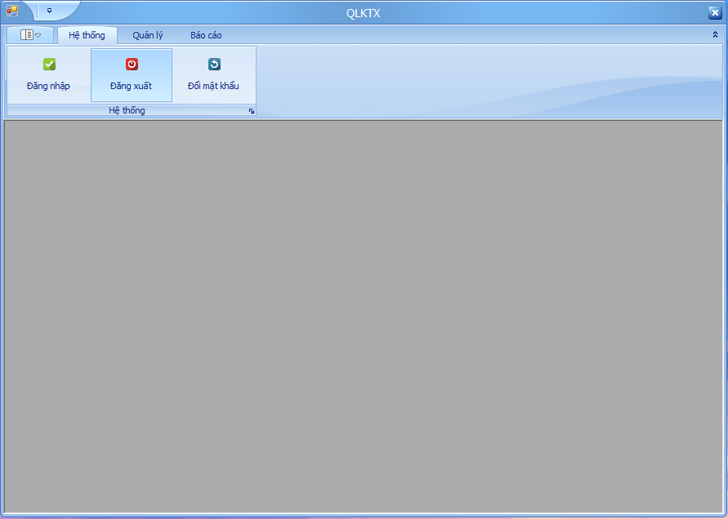
2.Giao diện chính

Slide 15
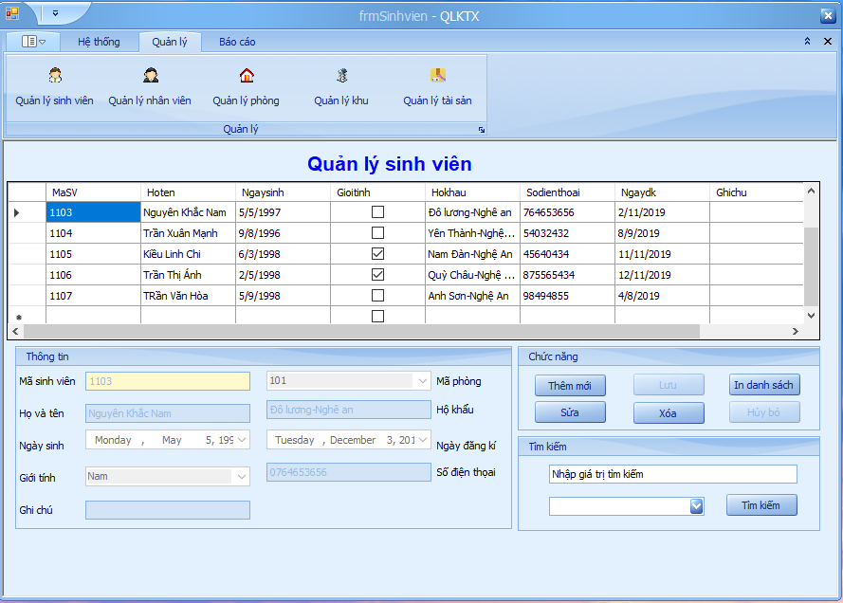
3.Các chức năng

Slide 16
Xin chân thành cảm ơn Thầy Cô và các bạn đã chú ý lắng nghe!

Slide 17


